Slide 1
1월 업무보고
2020-01-09

Slide 2
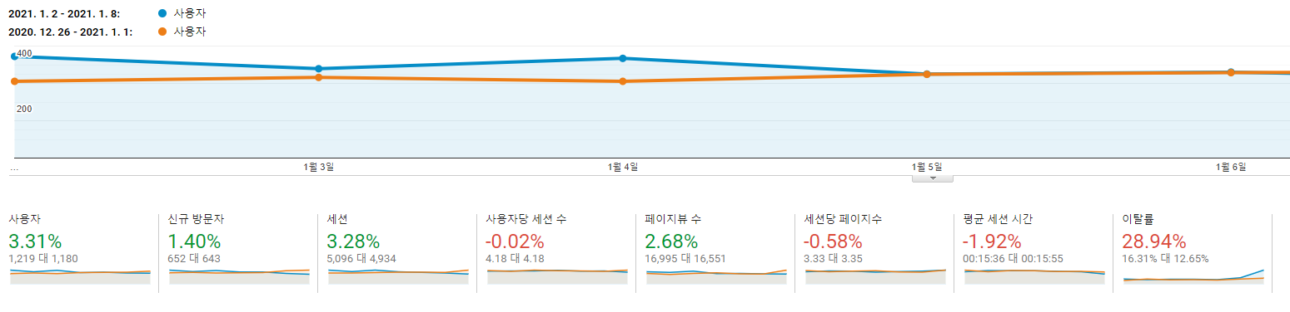
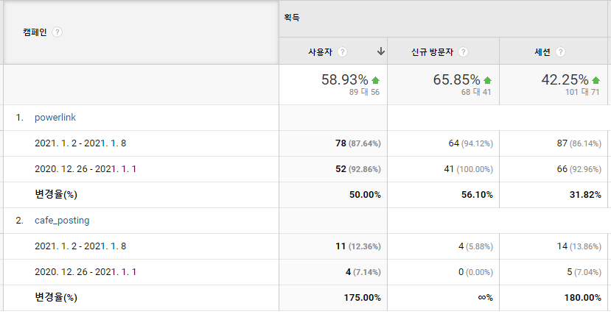
01.02-01.08 금주 유입 사용자
파워링크, 카페 유입도 소폭 증가
체험권 신청 인원
동 기간 56 → 46명으로 18% 감소
전 주 대비 신규 방문자 수 1.40% 증가
유입 사용자의 체험권 전환 퍼널 추가 필요

Slide 3
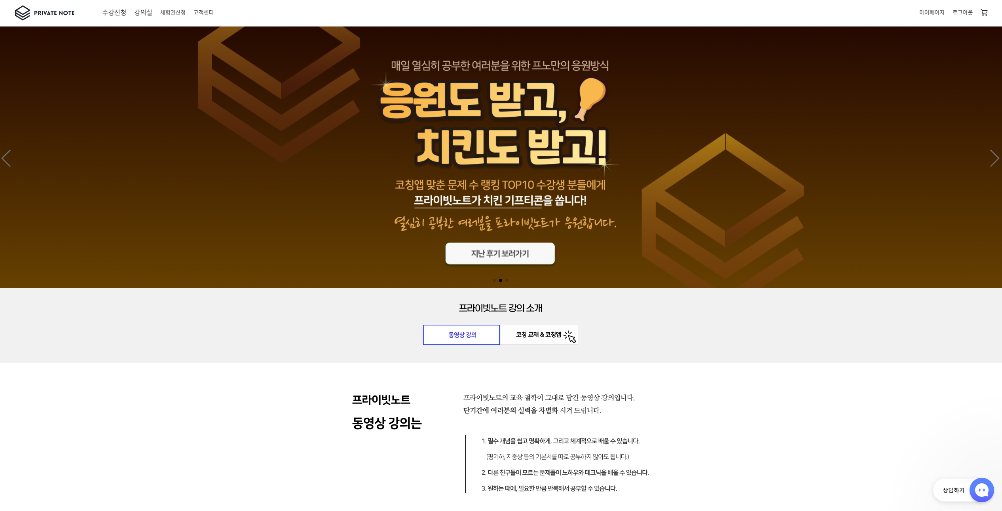
메인 상단 ‘무료체험권신청＇강조 콘텐츠 추가
가설: 메인 상단에서 무료체험권신청을 강조→ 체험인원 증가
후보 위치 1
후보 위치 2

Slide 4
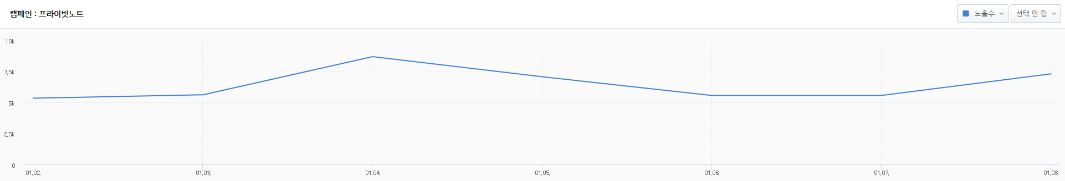


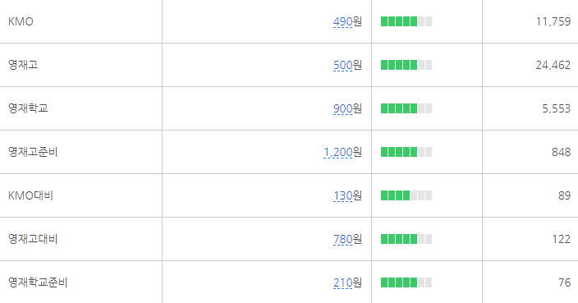
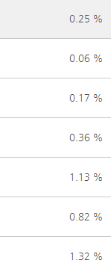
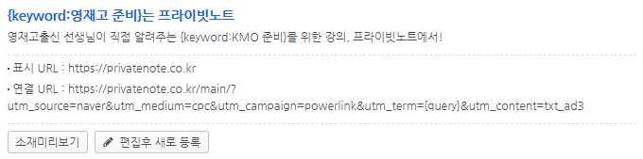
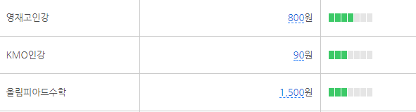
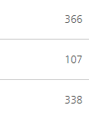
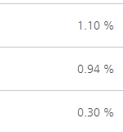
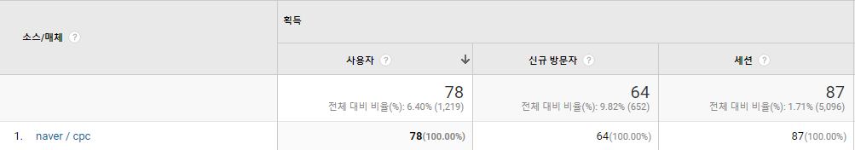
01.02-01.08 금주 키워드광고 내역
지출비용 : 33,165원 (VAT포함)
노출 키워드
가장 클릭율이 높은 소재
모바일 입찰가 가중치 수정
키워드도 가중치 개별 수정

Slide 5
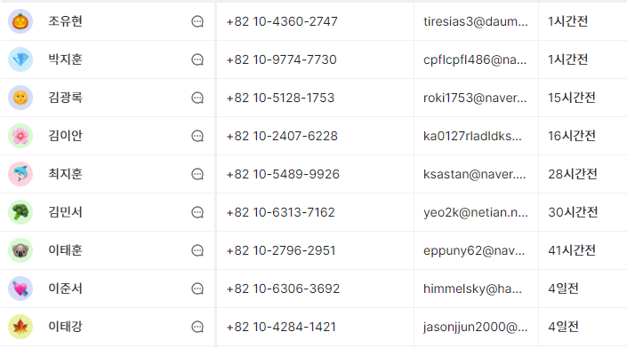
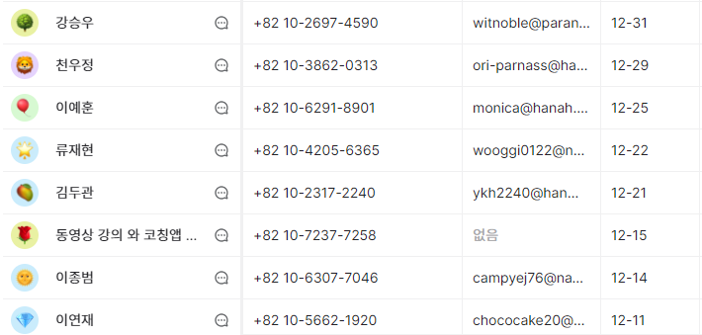
키워드광고 경로 가입 회원
광고를 통해 유입된 페이지에서 바로 가입을 한 경우, 기록이 남아 추적가능
12/10~01/08 총 18명 가입
내주부터 매주 키워드광고 대비 가입회원 증가 추이 확인 예정

Slide 6
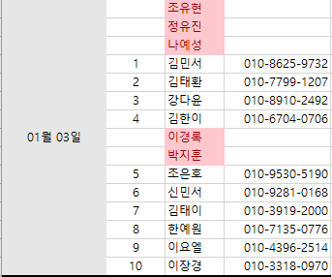
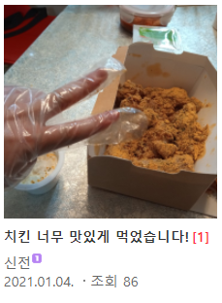
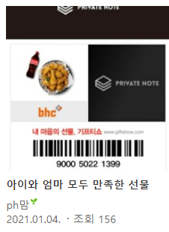
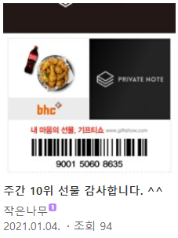
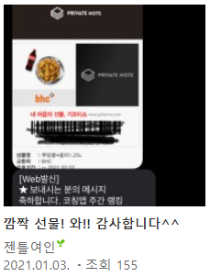

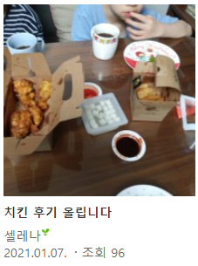
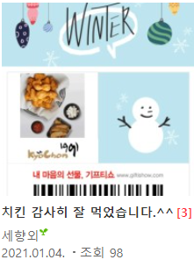
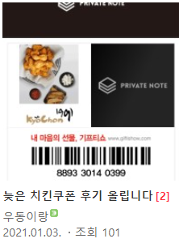
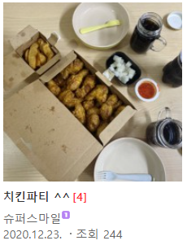
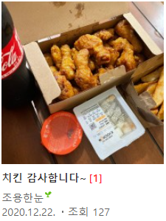
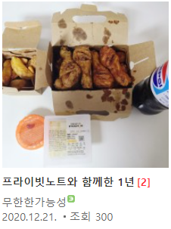
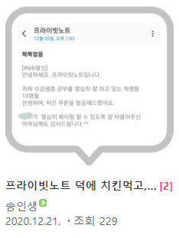
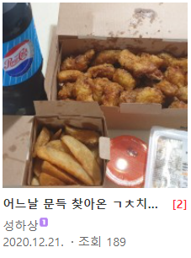
치킨 이벤트
1월 3일자 이벤트 기프티콘 발송 완료
지출비용 : 178,600원 (VAT포함)
2차 기프티콘 발송 후기 –총 4건
1차 기프티콘 발송 후기 – 총 8건
전 주 대비 코칭앱 상위 10 정답수 평균 : 258.7 → 274.6개(약 6문제 증가)
전 주 대비 코칭앱 정답수 10개 이상 인원 : 68 → 74명 (6명 증가)
총 20건 중 후기 비율 60%
예상보다 높은 작성율
+ 아이들의 경쟁심 자극으로 코칭앱 사용 증가

Slide 7
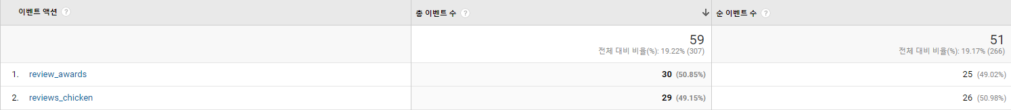
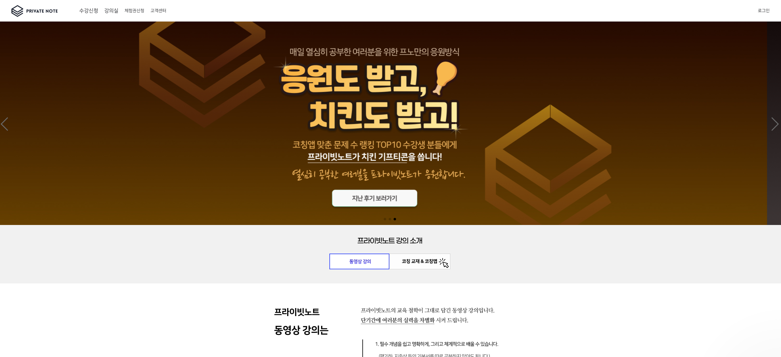
이벤트 배너 유입
시작일 : 01.08
수상후기
치킨후기
치킨 이벤트 배너 수정
일사용자 중 약 8%의 사용자가 이벤트 배너로 유입
수상후기 및 치킨후기페이지는 찾는대로 상시 업데이트 예정

Slide 8
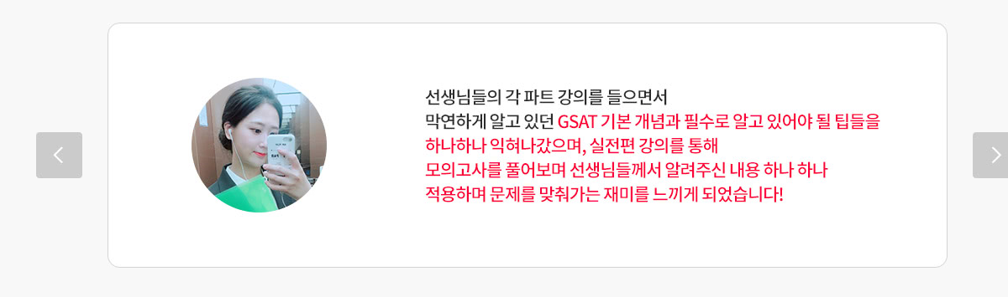
수상후기 배너
수상 후기, 합격 후기에 아이들 얼굴이 들어가면 안되는지
가설: 얼굴 노출 → 신뢰도 증가
Ex)
아이들 얼굴을 넣을 수 있으면 후기 페이지 구성 시 좀 더 높은 신뢰도를 줄 수 있음

Slide 9
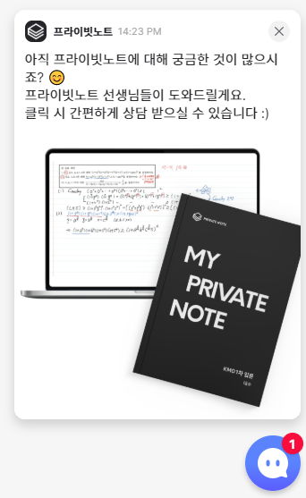
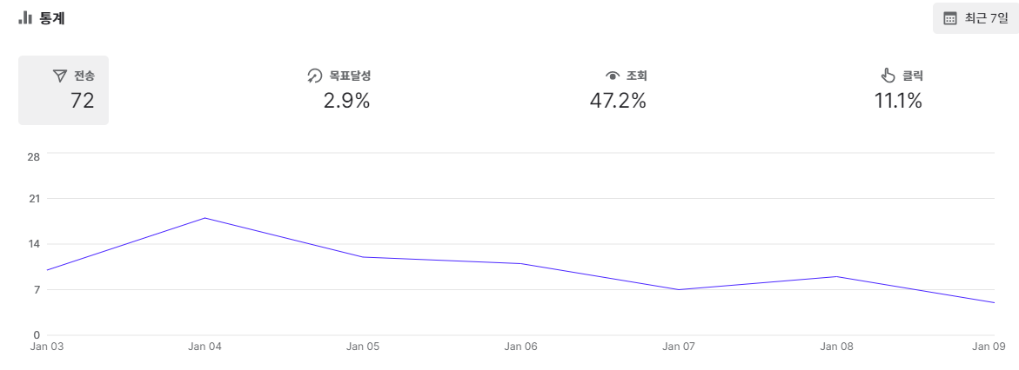
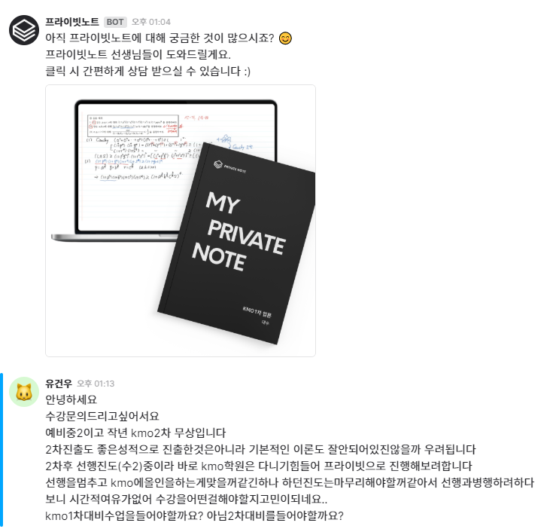
01.03-01.09 채널톡 마케팅 성과 : 수강신청 페이지에서 체험유도
수강신청탭에서 고민하는 고객 대상으로 보내지는 푸시알림입니다.
목표1 : 체험신청(완료)
목표2 : 상담신청유도
수강신청 페이지에 1분 이상 머무는 고객 대상으로 나간 푸시알림
체험신청완료 목표달성율 2.9%
상담신청유도 목표달성율 18%

Slide 10
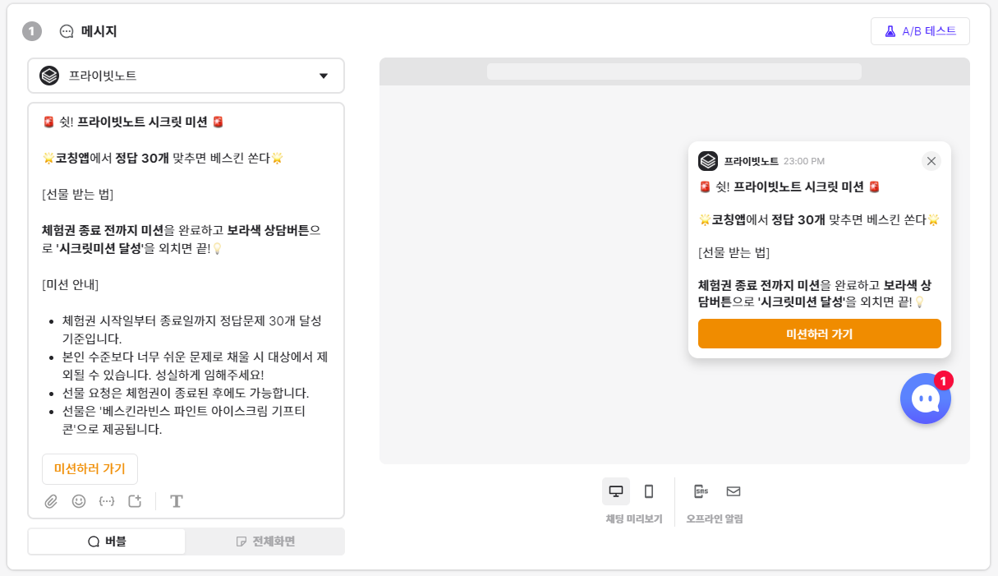
추가 예정) 채널톡 마케팅 : 비공개미션
목표 : ‘제대로’ 체험 유도(코칭앱 30문제 정답)
파라미터 오류로 내주 진행 예정

Slide 11
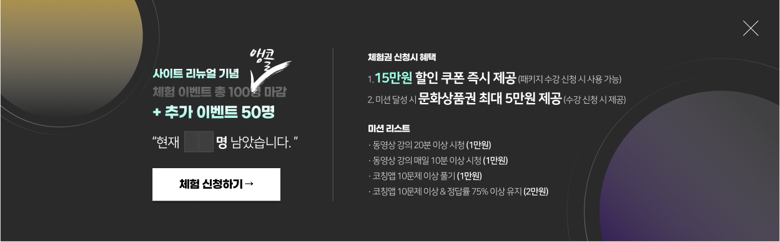
1월 1일 추가 체험 이벤트 진행 현황
1월 1일부로 이벤트 진행
1월 8일 정원 달성으로 마감
1월 9일 기준 이벤트 결제인원 8명 ( 8,430,000원 )

Slide 12
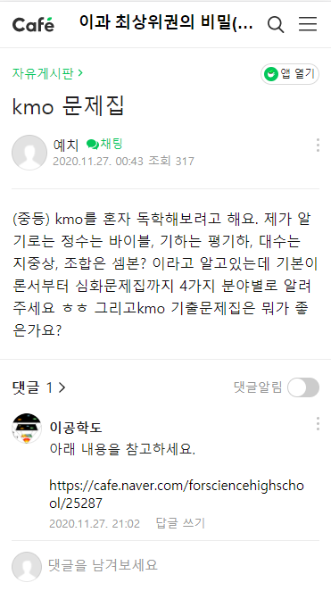
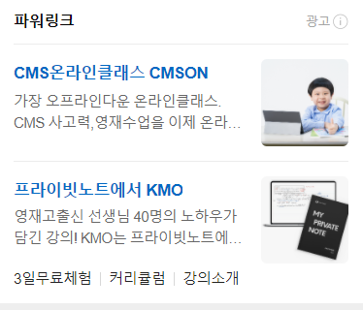
유입 전 페이지 리퍼러 인사이트

